Slide 1


Przyszłość ciepłownictwa systemowego w Polsce
II Konferencja biomasa i paliwa alternatywne w ciepłownictwie
Suwałki
27-28 września, 2021

Slide 2
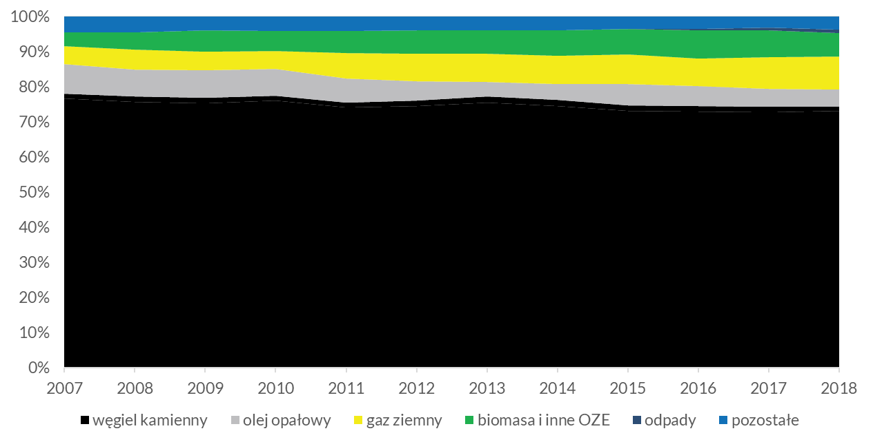
Miks paliwowy nie przystaje do rzeczywistości
Struktura paliwowa w ciepłownictwie
Źródło: URE
  Struktura paliwowa jest niezmienna od lat – dominuje strategia kontynuacji
  Urządzenia są utrzymywane w gotowości operacyjnej, ale nie wymienia się ich na nowocześniejsze

Slide 3
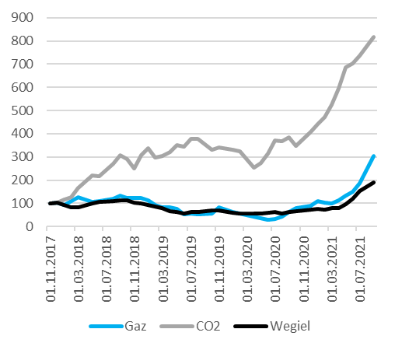
Krajowe ciepłownictwo musi się obudzić
  uzależnienie od paliw kopalnych,
  rosnące koszty produkcji ciepła,
  dekapitalizacja majątku,
  brak zdolności kredytowej
  … receptą na wejście w „spiralę śmierci”.
  Potrzebna jest odważna wizja transformacji krajowego sektora ciepłowniczego.
Ceny gazu, CO2 i węgla w Europie
(styczeń 2017 = 100)

Slide 4
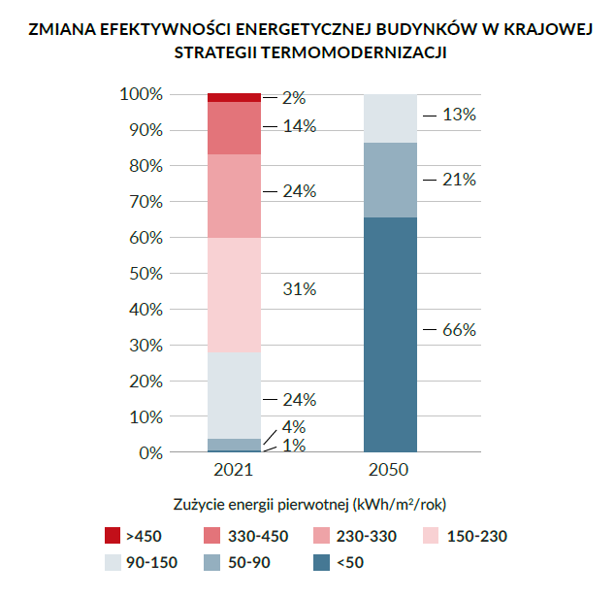
Termomodernizacja budynków przyspieszy zmiany
  Polityka państwa dotycząca modernizacji istniejących budynków może zmniejszyć zużycie energii na ogrzewanie o 60%
  Spadek zużycia ciepła przez istniejące budynki wymusi głębokie zmiany w całym sektorze ciepłowniczym
  Niskoenergetyczne budynki to klucz do wykorzystania całej gamy nowych rozwiązań technicznych i źródeł energii pierwotnej

Slide 5
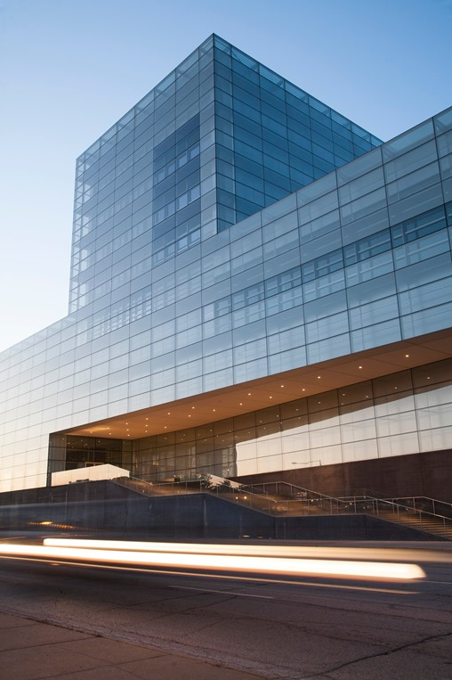
Europejska wizja ciepłownictwa i chłodnictwa
    Wysoka efektywność energetyczna budynków
    Neutralność klimatyczna procesu ogrzewania
    Bezemisyjna energia, maksymalne wykorzystanie OZE
    Elastyczność i integracja z sektorem energetycznym i gazowym
    Atrakcyjność kosztowa dla gospodarstwa domowego

Slide 6

Legislacje, które wyznaczą kierunki zmian w ciepłownictwie
  Cel redukcji emisji o 55% do 2030 przez UE i neutralność 2050
  Zmiana celu OZE (38%-40%), kryteria dla biomasy, nowa Dyr. OZE
  Zaostrzenie limitów emisji BAT dla IED oraz MCP
  Reforma ETS i rozszerzenie na non-ETS (małe ciepłownie, budynki)
  Rewizja Dyrektywy budynkowej, normy dla istniejących budynków
  Taksonomia – nowe kryterium finasowania inwestycji
  Fit for 55 – nowa definicja efektywnego systemu ciepłowniczego i kogeneracji
  KPO, ETS i nowa perspektywa finansowa – duży zasób środków na czyste technologie

Slide 7
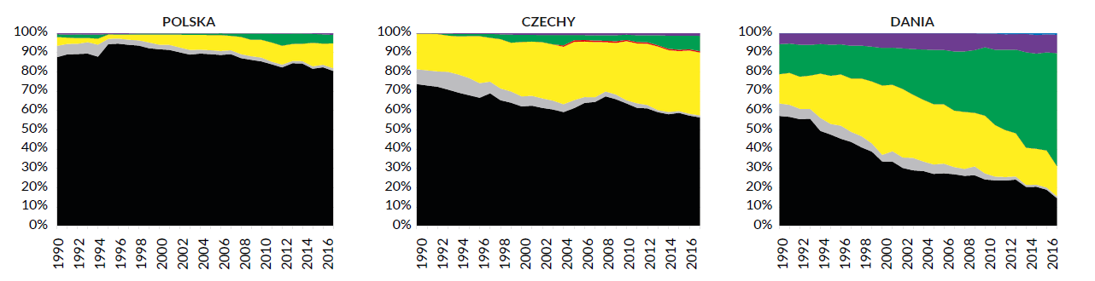
Kierunki działania

Slide 8
Fundament - wykorzystanie lokalnych zasobów
  Kompleksowe planowanie ogranicza koszty i pozwala stworzyć przyjazne środowisko dla mieszkańców

Slide 9
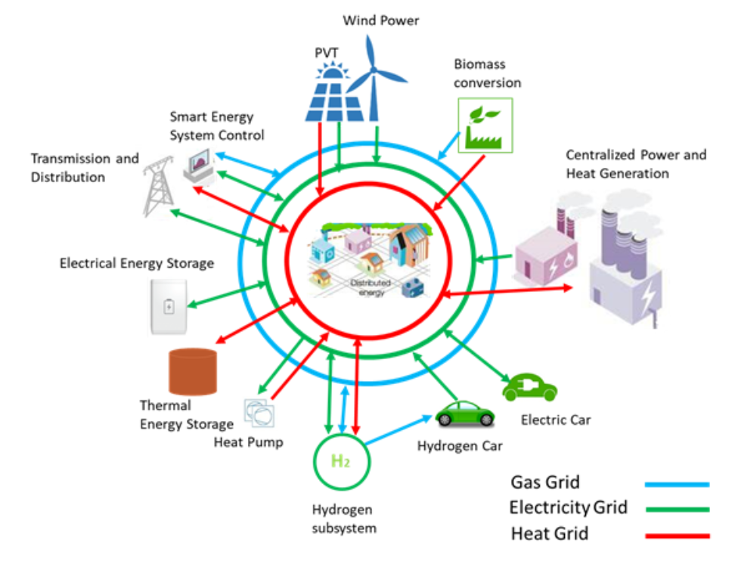
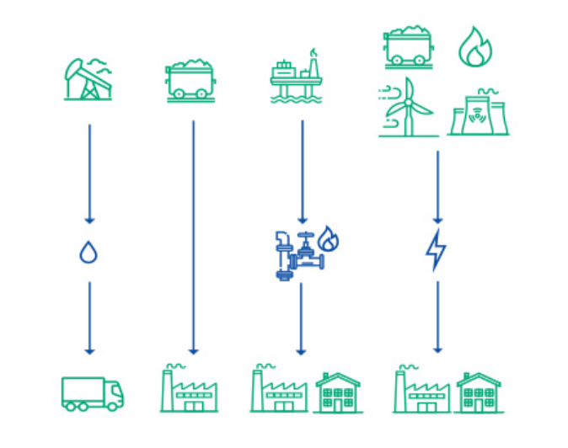
Integracja sektorów energii
W przyszłości
Obecnie
Źródło: University Twente
  Przyszłość należy do elastycznej współpracy pomiędzy sektorami
  Wykorzystanie synergii ogranicza koszty CAPEX i OPEX, a także zmniejsza negatywny wpływ na klimat

Slide 10
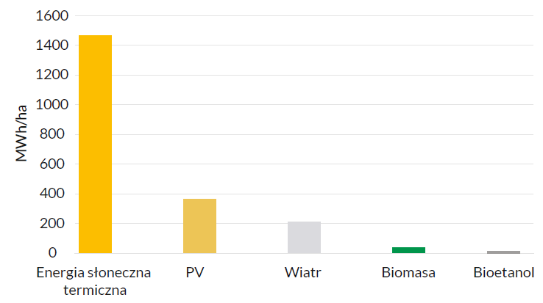
Czyste technologie ciepłownicze
  Technologie zgodne z zasadami taksonomii i polityki środowiskowej instytucji finansujących:
  Kogeneracja gazowa (biogaz, metan, H2)
  Ciepło odpadowe z procesów technicznych
  Biomasa (spełniająca wymogi środowiskowe)
  Geotermia (głęboka i płytka + pompy ciepła)
  Paliwa alternatywne
  Energia słoneczna
  Pompy ciepła
  Elektrolizery
  Akumulatory ciepła
Roczna produkcja energii odnawialnej
z 1 ha gruntu
źródło: Per Alex Sørensen, Planenergi: ”Experience with solar thermal in Denmark”

Slide 11
Czyste technologie ciepłownicze
  Technologie zgodne z zasadami taksonomii i polityki środowiskowej instytucji finansujących:
  Kogeneracja gazowa (biogaz, metan, H2)
  Ciepło odpadowe z procesów technicznych
  Biomasa (spełniająca wymogi środowiskowe)
  Paliwa alternatywne (?)
  Geotermia (głęboka, płytka + pompy ciepła)
  Energia słoneczna
  Pompy ciepła
  Elektrolizery
  Akumulatory ciepła
Roczna produkcja energii odnawialnej
z 1 ha gruntu
źródło: Per Alex Sørensen, Planenergi: ”Experience with solar thermal in Denmark”

Slide 12
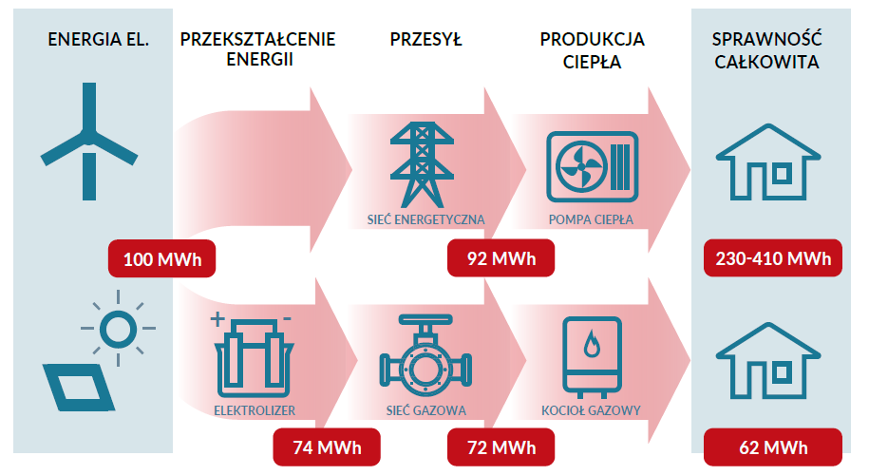
Wodór czy prąd w ciepłownictwie ?
Produkcja ciepła z tej samej porcji energii elektrycznej
Pompa ciepła - w pierwszej kolejności
Kocioł elektryczny - w sytuacji niskich cen energii
Rozproszone elektrolizery – produkcja zielonego wodoru z nadwyżek energii elektrycznej z OZE (stabilizacja KSE) - ciepło z procesu elektrolizy powinno zasilać lokalną sieć cieplną
Podszczytowe turbiny gazowe (CCGT) opalane zielonym wodorem
Sezonowe magazyny energii – ciepła i/lub H2

Slide 13
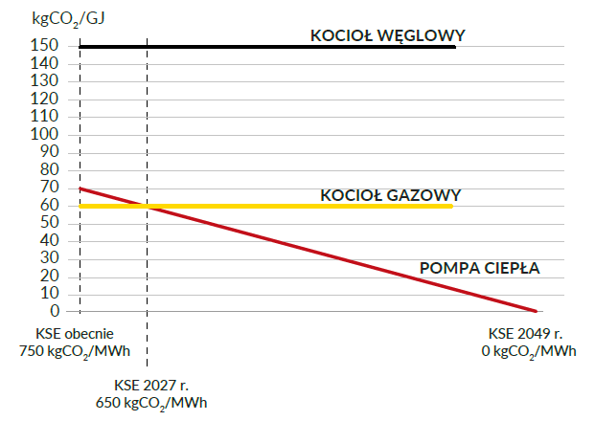
Pompa ciepła zmniejsza emisję CO2
Emisyjność 1 GJ ciepła z pompy ciepła
vs zmiana emisyjności KSE
  Wysoka sprawność PC i wykorzystywanie energii z otoczenia pozwalają zmniejszyć emisyjność ciepła
  Wraz zmianą miksu wytwórczego w KSE pompy ciepła będą mniej emisyjne niż kotły gazowe
Źródło: Forum Energii

Slide 14
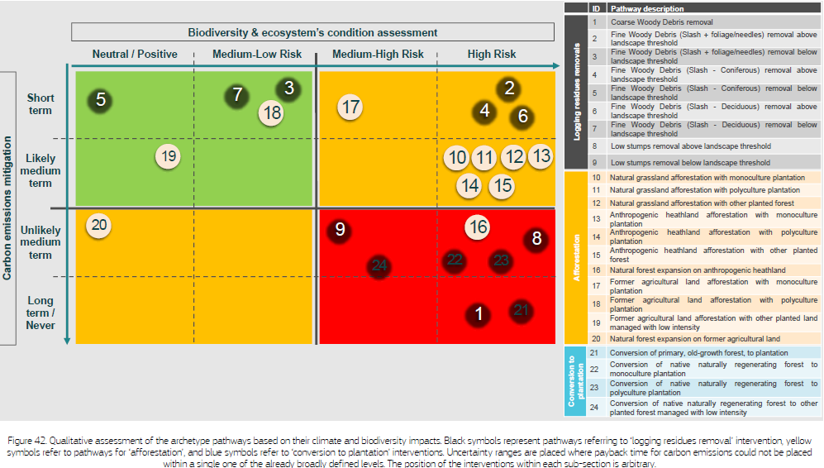
Biomasa w ciepłownictwie
  Stopniowe ograniczanie „walki o ziemię” pomiędzy rolnictwem tradycyjnym i rolnictwem energetycznym
  Biomasa to również emisja CO2
  i innych gazów
  Konieczność starannej analizy dostępnej biomasy pod względem wpływu na środowisko

Slide 15
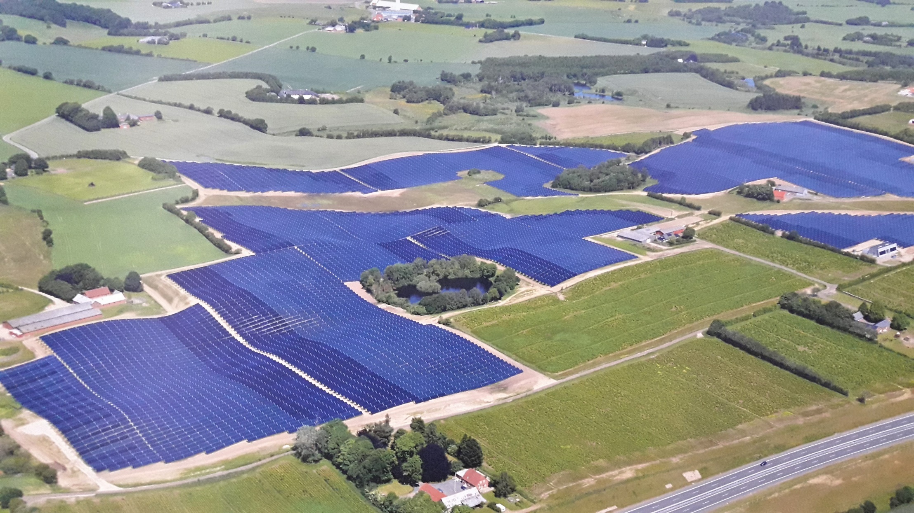
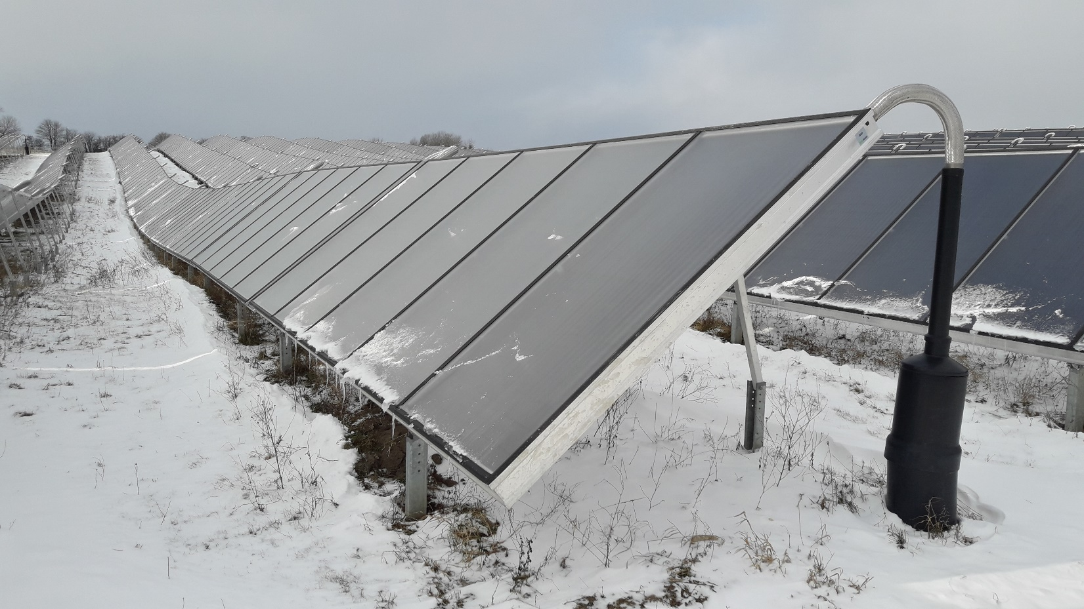
Ogrzewanie słoneczne elementem nowoczesnego PEC
Możliwość pozyskania 50% energii grzewczej w skali roku

Slide 16
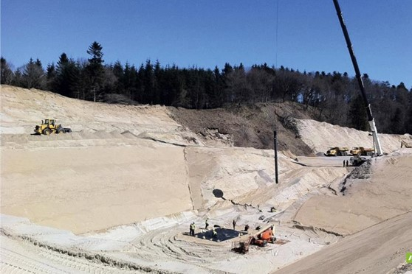
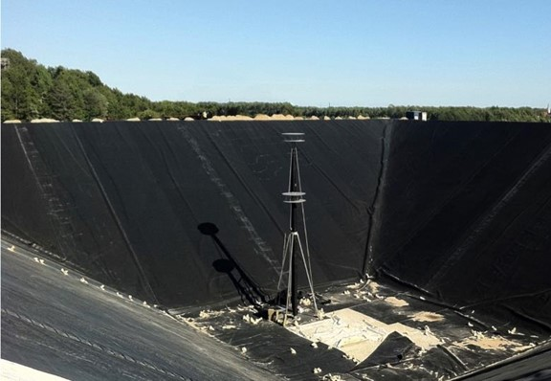
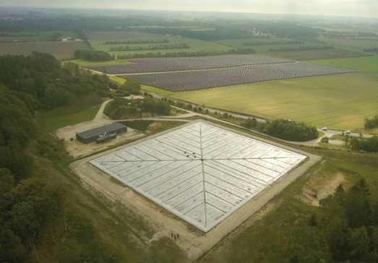
Sezonowe magazyny energii
Źródło: Arcon Sunmark

Slide 17
Wizja krajowego sektora ciepła systemowego
Sieci niskotemperaturowe (4G / 5G)
Niskoenergetyczne budynki
Miks źródeł energii neutralnych dla środowiska
Elastyczna praca i integracja sektorów
Zielony wodór dla jednostek CCGT wpierających KSE
Elektryfikacja ciepła
Produkcja ciepła
Źródło: Forum Energii / KAPE

Slide 18
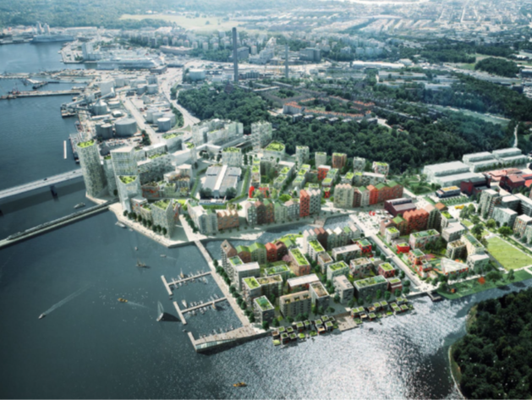
Zmiany organizacyjne w ciepłownictwie

Slide 19
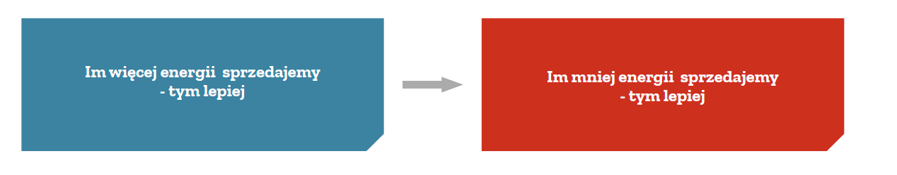
Przedsiębiorstwa muszą zmienić swój model biznesowy
Obecnie
W przyszłości
    Potrzebne są nowe kompetencje w przedsiębiorstwach ciepłowniczych
    w celu oferowania nowej usługi polegającej na zapewnieniu komfortu cieplnego, zamiast sprzedaży gorącej wody

Slide 20
Wnioski, rady
    Przewidujmy, myślmy perspektywicznie
      Trzeźwa ocena zjawisk i megatrendów pozwala z wyprzedzeniem wybrać właściwe kierunki działania.
      To z czym mamy obecnie do czynienia w ciepłownictwie i energetyce nie jest żadnym zaskoczeniem.
      To było do przewidzenia już kilkanaście lat temu (vide – Jacek Piekacz 2009 r. - https://www.wnp.pl/energetyka/jacek-piekacz-vattenfall-wegiel-nie-jest-sexy-zobacz-video,95308.html )
    Wykorzystajmy „rentę zacofania”
      Nie powielajmy bezrefleksyjnie technologii, które są schyłkowe w energetyce światowej
      Wykorzystajmy fundusze pomocowe i programy NCBR i NFOSiGW, ukierunkowane na nowoczesne ciepłownictwo
    Nie załamujmy się
      Przed ciepłownictwem stoi wielkie wyzwanie, fundamentalna zmiana paradygmatu działania. Ogrom problemów może demotywować i zniechęcać do podejmowania jakichkolwiek wysiłków.
      Opracujmy plan działania. Podzielmy go na etapy. Działajmy systematycznie mając klarowna wizję celu.
    Nie złorzeczmy na zły świat
      Fit for 55 to tylko propozycja. Stwórzmy mądre koalicje, dobre propozycje. Negocjujmy.

Slide 21

Dziękuję za uwagę
  Andrzej Rubczyński
  Dyrektor ds. strategii ciepłownictwa
  Forum Energii
  https://www.forum-energii.eu/pl
Warszawa
2021.09.27

